Slide 1
Варыятыўнасць выкарыстання малых форм фальклору ў далучэнні дзяцей да беларускай мовы
Выхавальнік I малодшай групы:
Саковiч Т. I.

Slide 2
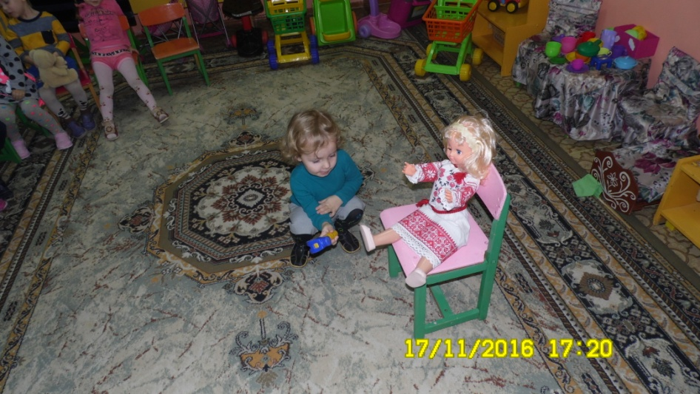
Народная забаўлянка «Кую, кую ножку»

Slide 3
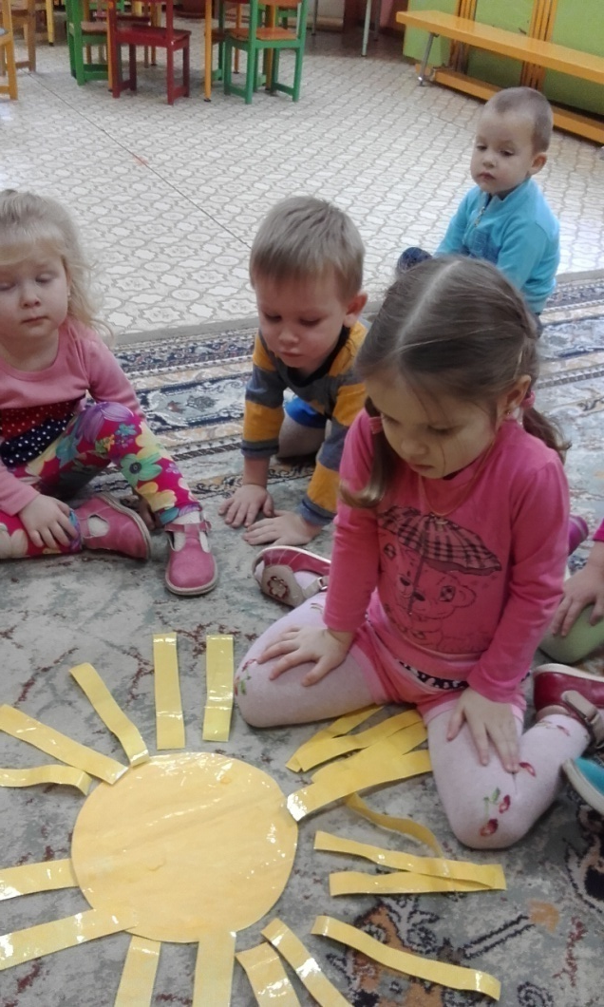
Народная забаўлянка «Сонейка- сонца»

Slide 4
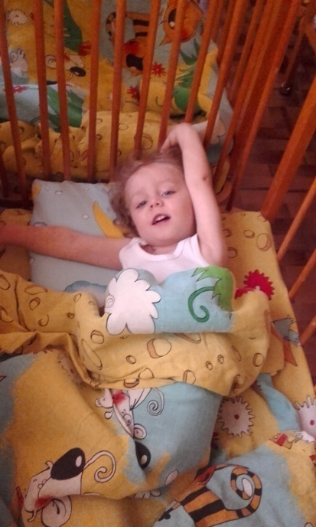
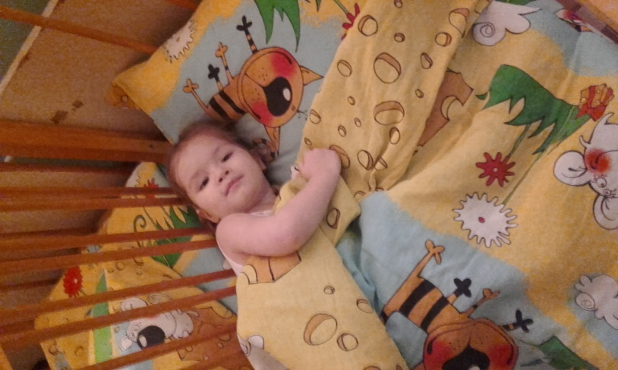
Беларуская народная калыханка

Slide 5
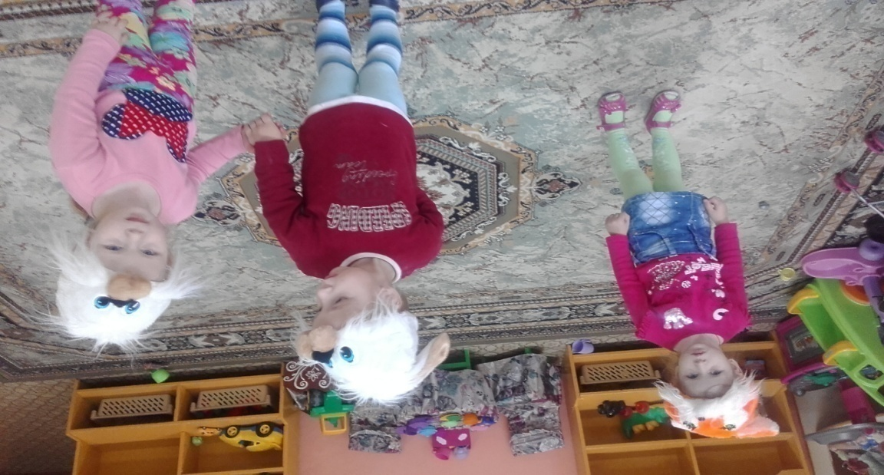
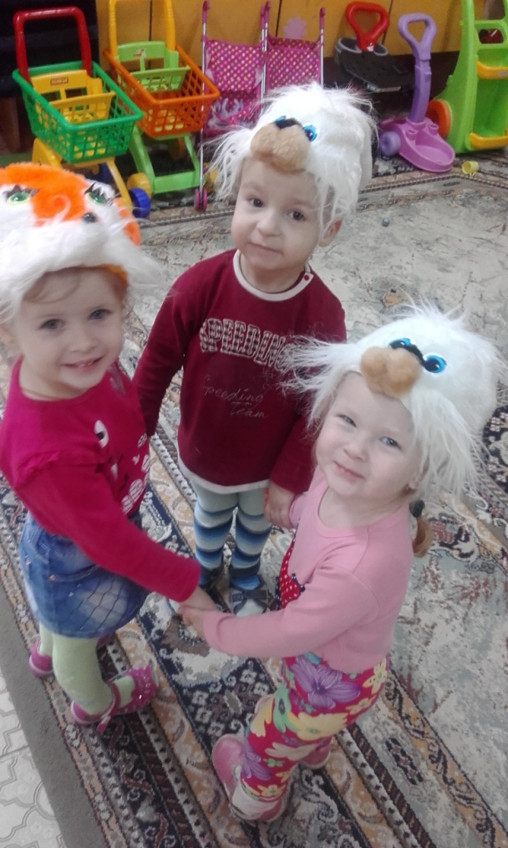
Беларускiя гульнi

Slide 6
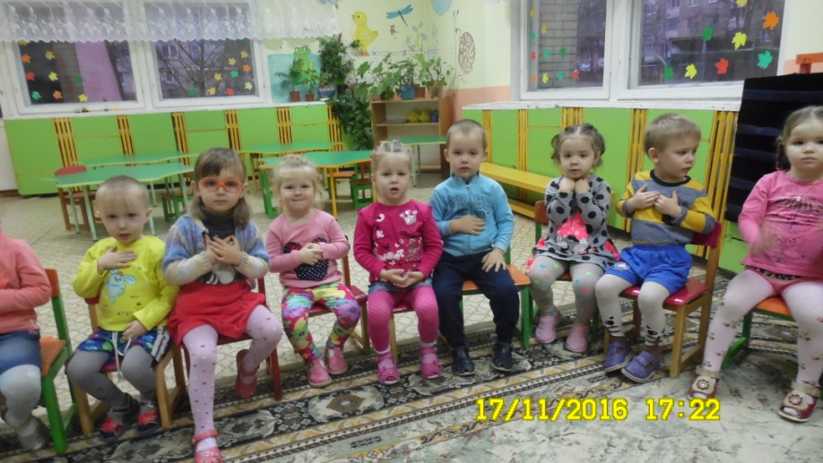
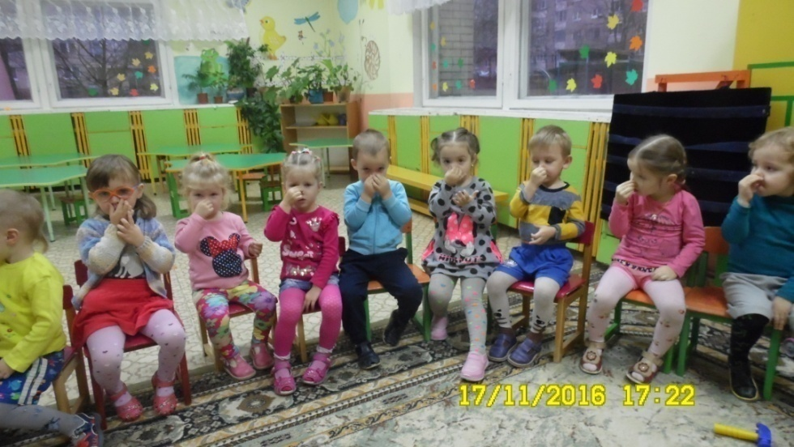
Творы вуснай народнай творчасцi

Slide 7
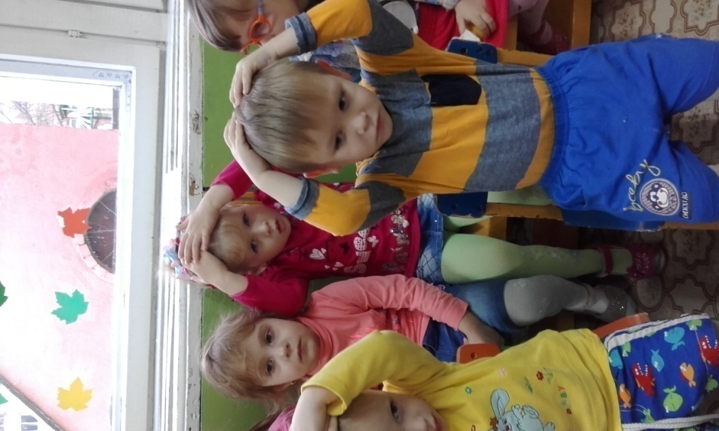
Сарока-варона на прыпечку сядзела.

Slide 8
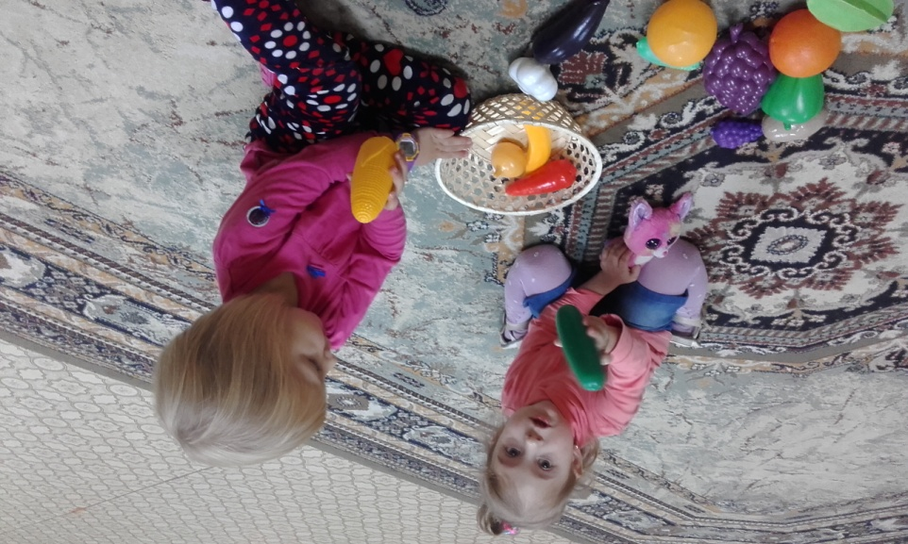
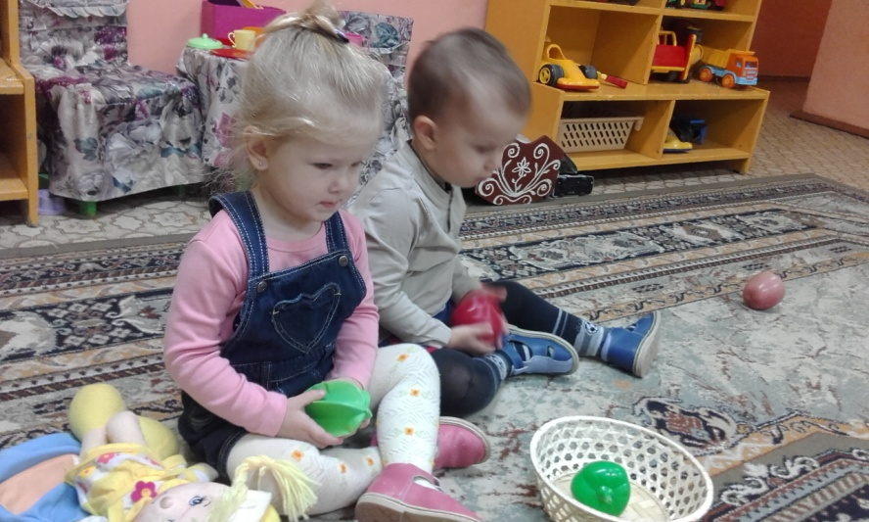
Садавiна i агароднiна.

